Slide 1

5. Цитоскелет нервной клетки: МТ
Нгуен Т.

Slide 2
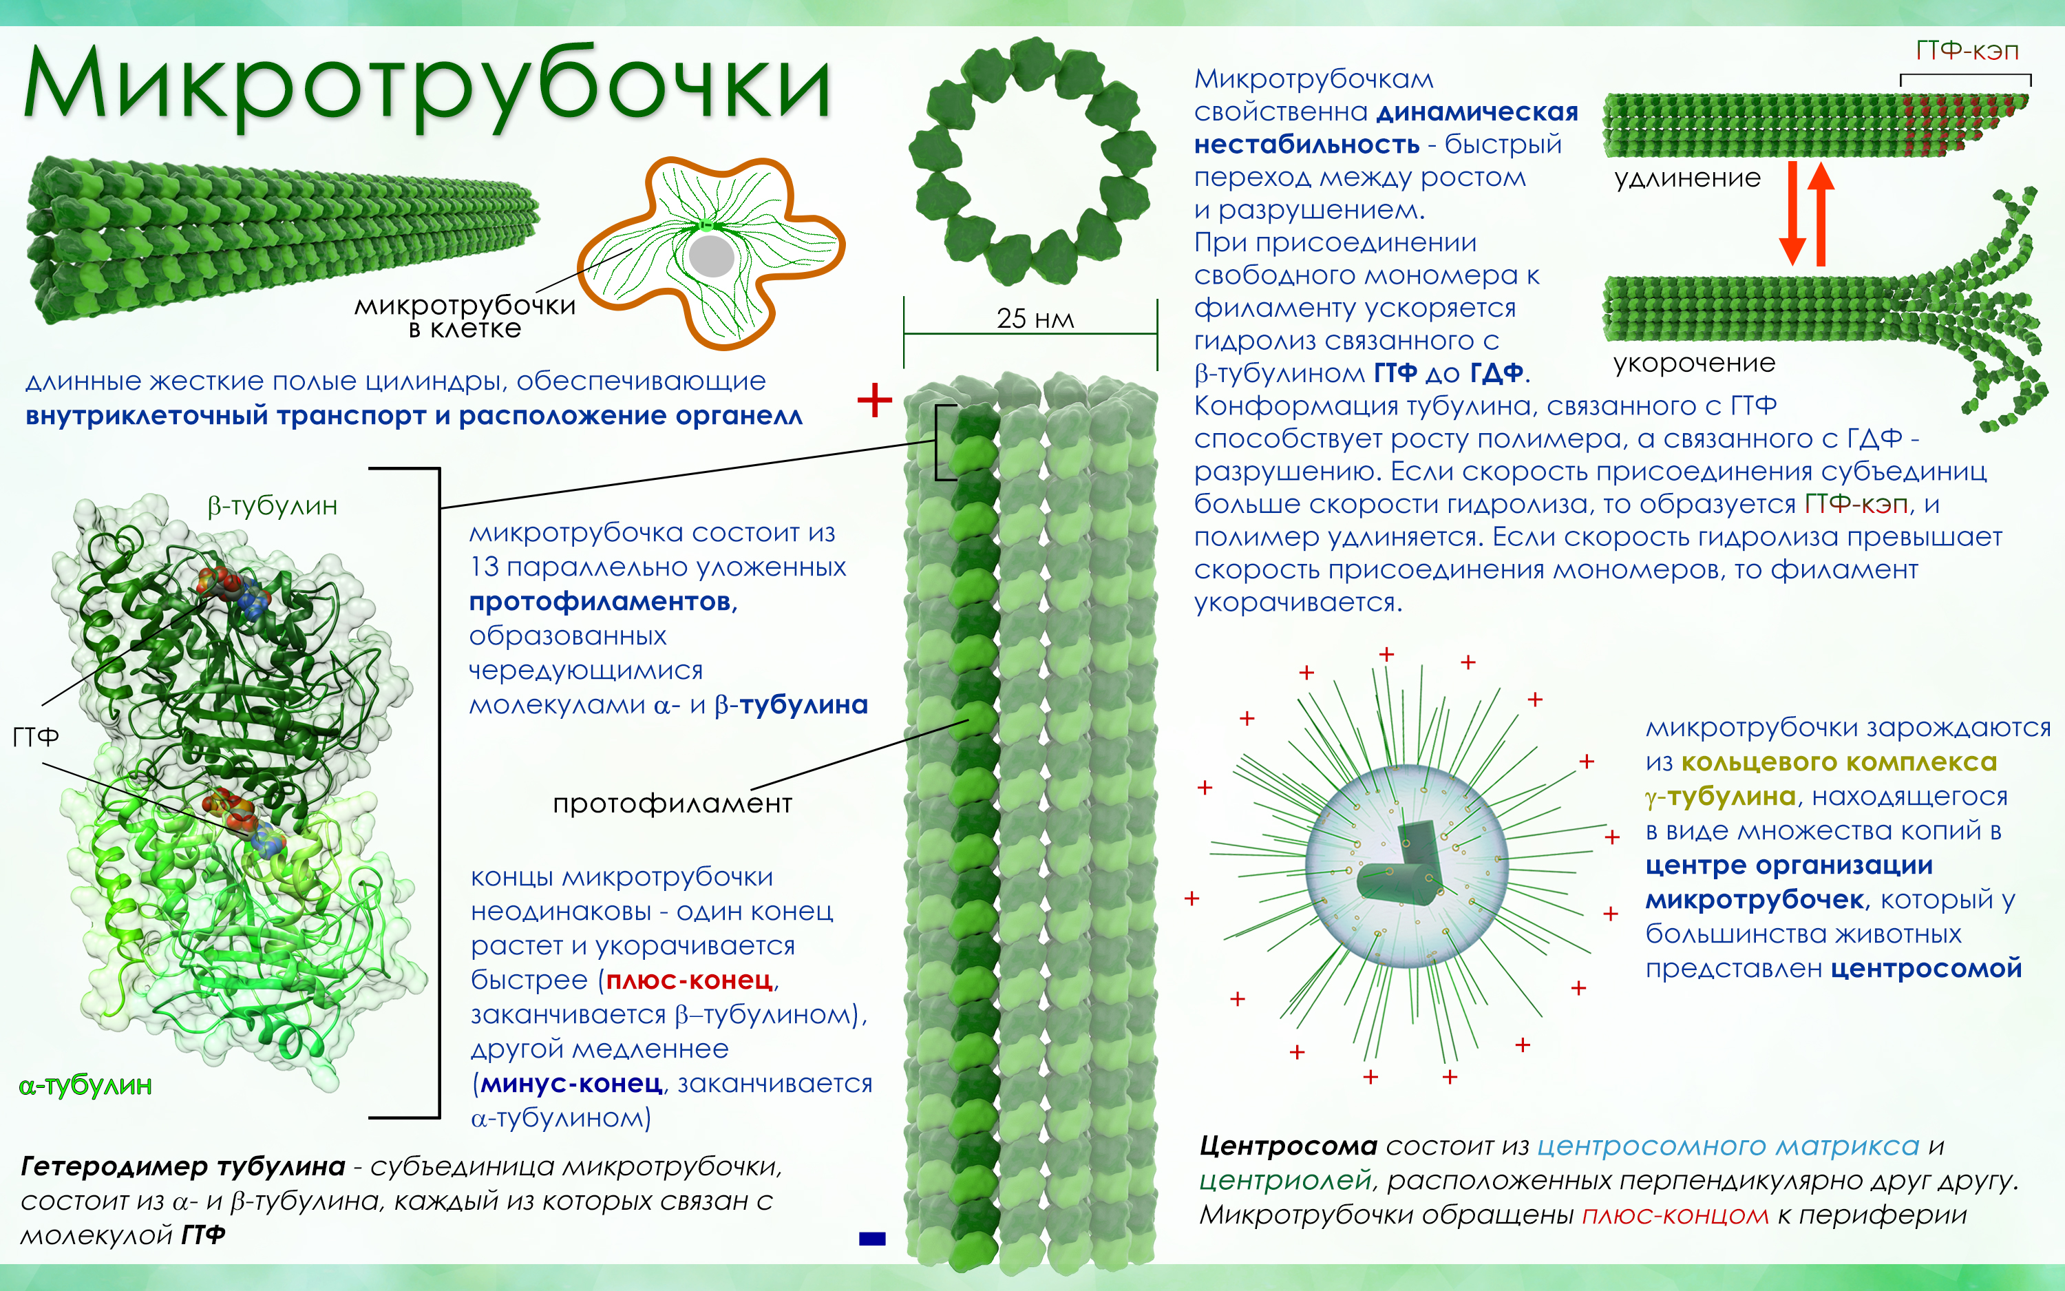
Микротрубочки. Строение

Slide 3
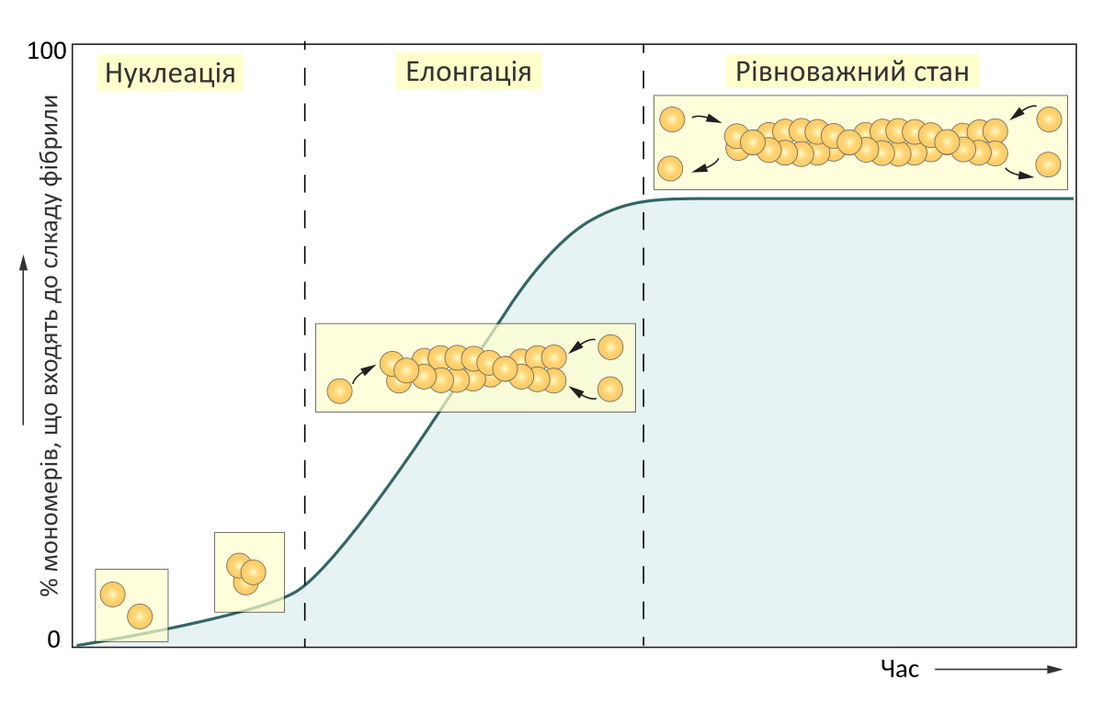
Нуклеация, элонгация, диссоциация
Зарождение микротрубочек - это инициация образования микротрубочек de novo (MTs) путем полимеризации димеров α- и β-тубулина.
Спонтанное зарождение микротрубочек происходит in vitro, но скорость относительно низкая из-за кинетических барьеров.

Slide 4
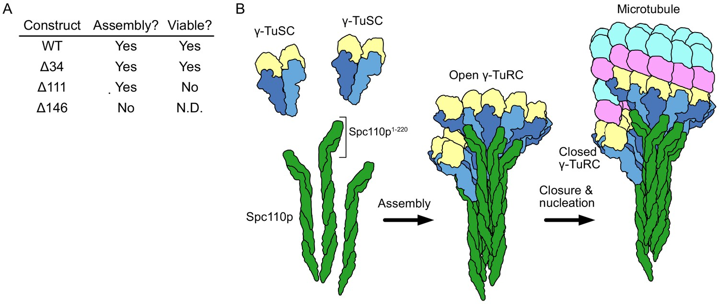
Нуклеация, элонгация, диссоциация
γ-тубулин и кольцевой комплекс γ-тубулина (γ-TuRC) способствуют зарождению микротрубочек in vivo, выступая в качестве каркаса или матрицы для димеров α/β тубулина.
γ-TuRC действует как колпачок на (-) конце микротрубочки, обеспечивая стабильность и защиту, одновременно ингибируя рост (-) конца.
Зарождение микротрубочек может происходить из центров организации микротрубочек (MTOCs), таких как центросома, где γ-TuRC находится в качестве основной функциональной единицы.

Slide 5
Нуклеация, элонгация, диссоциация
После первоначального процесса зарождения к растущему полимеру добавляют мономеры тубулина
Процесс добавления или удаления мономеров зависит от концентрации димеров αβ-тубулина в растворе.
Критическая концентрация - это установившаяся концентрация димеров, при которой на конце микротрубочки не происходит ни сборки, ни разборки сетки.
Если концентрация димера превышает критическую концентрацию, микротрубочка полимеризуется и растет.
Если концентрация будет меньше критической, длина микротрубочки уменьшится.

Slide 6
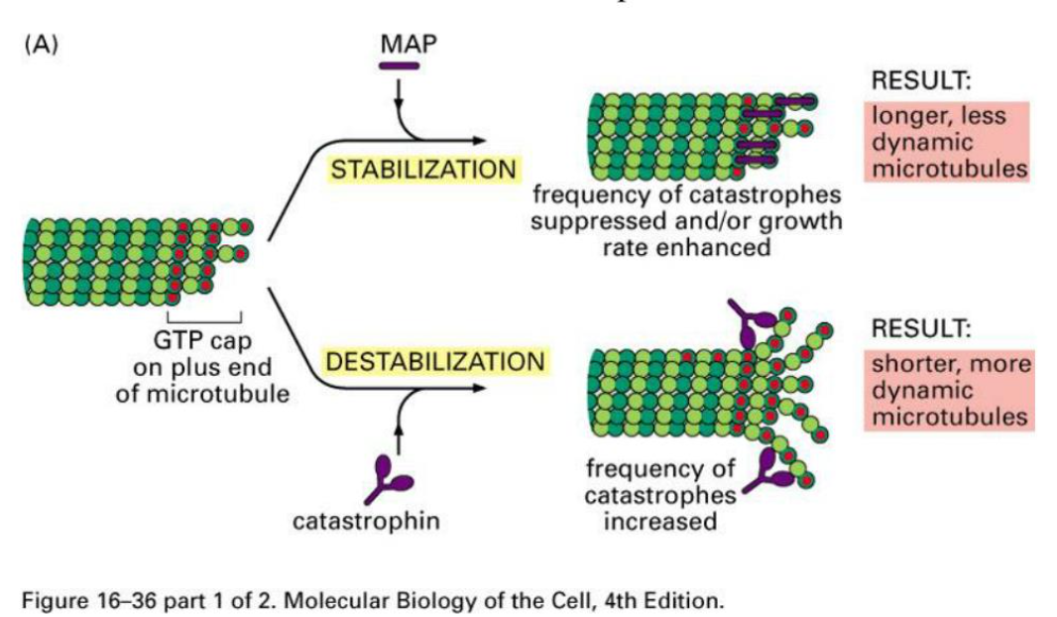
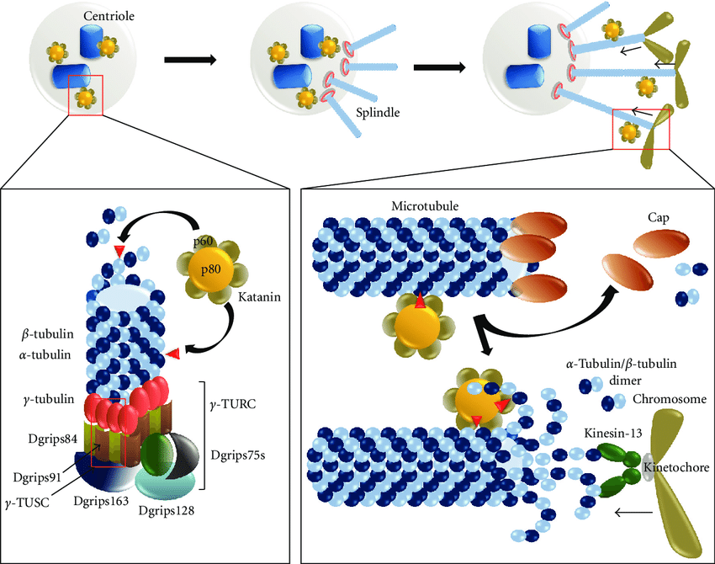
Нуклеация, элонгация, диссоциация

Slide 7
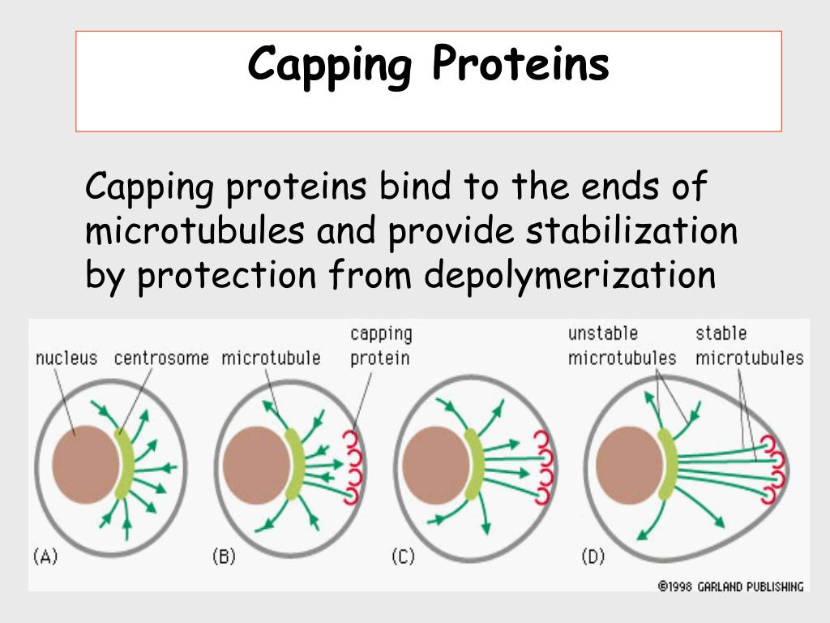

Slide 8
Белки, ассоциированные с микротрубочками.
1. Функция:
MAP взаимодействуют с микротрубочками клеточного цитоскелета, способствуя стабильности клеток, внутренней структуре и внутриклеточному транспорту.
MAP связываются с тубулиновыми субъединицами микротрубочек, регулируя их стабильность.
Связывание MAP может происходить с полимеризованным или деполимеризованным тубулином, стабилизируя структуру микротрубочек.
Связывание MAP с микротрубочками регулируется посредством фосфорилирования MAP, опосредованного киназой, регулирующей сродство к микротрубочкам (MARK), что приводит к отсоединению и дестабилизации.

Slide 9
Белки, ассоциированные с микротрубочками.
3. Виды MAP:
Примеры включают семейства MAP1, MAP2, MAP4 и Tau.
MAP1a, MAP1b: высокомолекулярные MAP, обнаруженные в аксонах и дендритах нервных клеток.
MAP1S: низкомолекулярный MAP, участвующий в регуляции деления и гибели клеток.
MAP2: участвует в развитии нейронов, присутствует на ранних этапах формирования аксонов и зрелых дендритов.
MAP4: встречается в различных типах клеток, не ограничиваясь нервными клетками, и отвечает за стабилизацию микротрубочек.

Slide 10
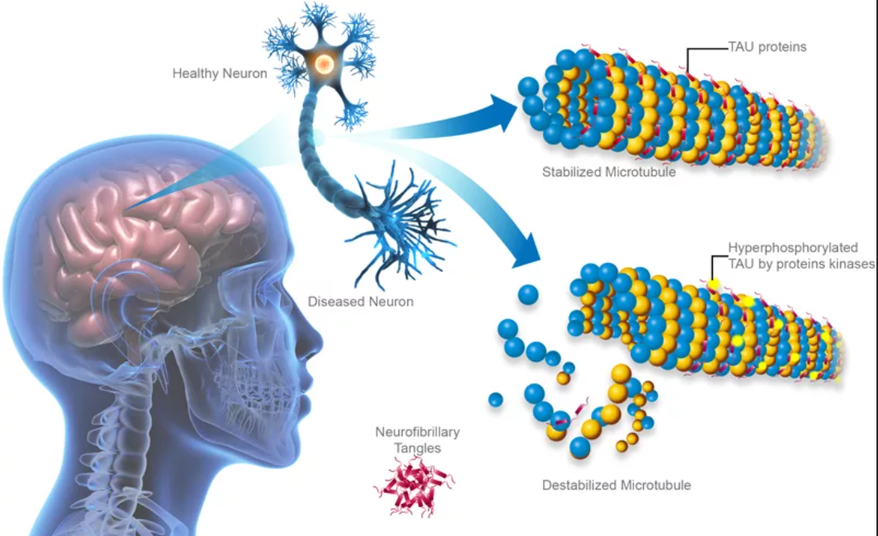
Белки, ассоциированные с микротрубочками.
Тау-белок (тип 2):
Связан с нейродегенеративными заболеваниями, особенно болезнью Альцгеймера.
Стабилизирует микротрубочки и облегчает связывание нервных клеток.
Аномальные агрегаты гиперфосфорилированного тау связаны с нестабильностью микротрубочек при болезни Альцгеймера.

Slide 11
Белки, ассоциированные с микротрубочками.
Белки, ассоциированные с микротрубочками (MAPs), включая γ-TuRC, способствуют образованию зародышей, и несколько других MAPs могут действовать независимо от γ-TuRC.
Такие белки, как TPX2, XMAP215 и даблкортин, играют важную роль в зарождении, и стимулирование зарождения микротрубочек возможно даже в отсутствие γ-TuRC при определенных условиях.

Slide 12
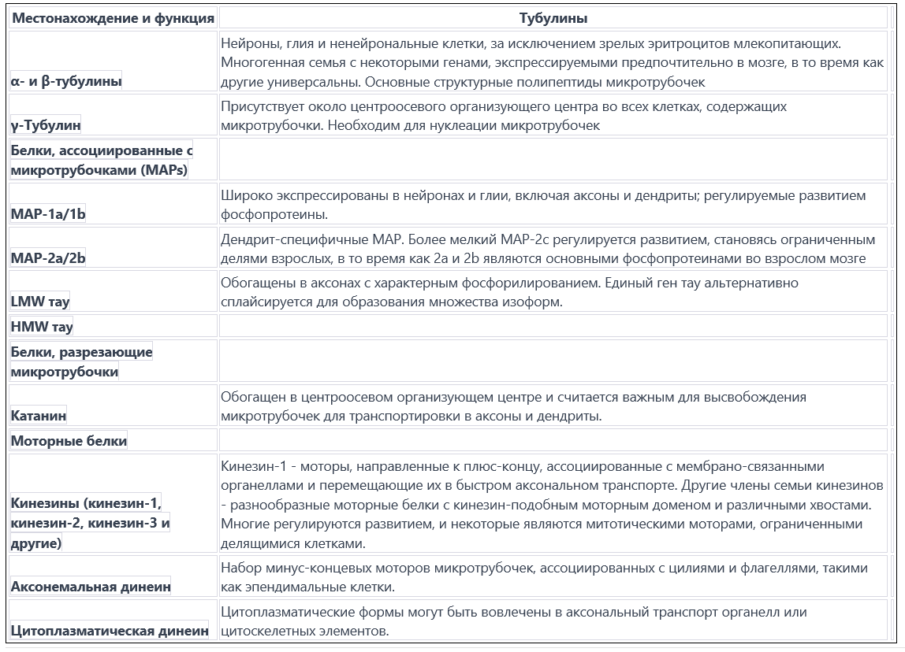
Табл. 1. Белки миктротрубочек и моторные белки

